Slide 1
КУРСОВОЙ ПРОЕКТ на тему:
Разработка автоматизированной информационной системы обеспечения деятельности ветеринарной клиники
02.11.2026
МИНИСТЕРСТВО НАУКИ И ВЫСШЕГО ОБРАЗОВАНИЯ РОССИЙСКОЙ ФЕДЕРАЦИИ
Федеральное государственное бюджетное образовательное учреждение высшего образования
«НАЦИАЛЬНЫЙ ИССЛЕДОВАТЕЛЬСКИЙ МОСКОВСКИЙ ГОСУДАРСТВЕННЫЙ СТРОИТЕЛЬНЫЙ УНИВЕРСИТЕТ»
«Приазовский государственный технический университет» - филиал федерального государственного бюджетного образовательного учреждения высшего образования «Национальный исследовательский Московский государственный строительный университет»
Институт среднего профессионального образования «ПГТУ» - филиала НИУ МГСУ
Выполнил обучающийся группы 09-ИСП-2023-2
ИСПО ПГТУ – филиала НИУ МГСУ
специальности 09.02.07 Информационные системы и программирование
ФИО обучающегося: Евенок Алексей Виталиевич
Руководитель: Федорова Наталья Сергеевна
Мариуполь, 2026

Slide 2
Цели и задачи курсового проекта
Цель – разработка АИС для ветеринарной клиники
на основе анализа предметной области и проектирования БД.
Задачи:
Сформулировать прикладные задачи предметной области
Разработать концептуальную модель БД
Провести нормализацию отношений
Создать структуру БД на PostgreSQL
Разработать программную часть АИС и описать реализацию прикладных задач с получением выходных форм

Slide 3
Роли пользователей
Регистратор
Врач
Заведующий
управление сотрудниками
ведение справочников
формирование отчётов
назначение услуг и лекарств
запись на приём
учёт клиентов и питомцев
приём оплат
проведение приёмов
ведение медкарт

Slide 4
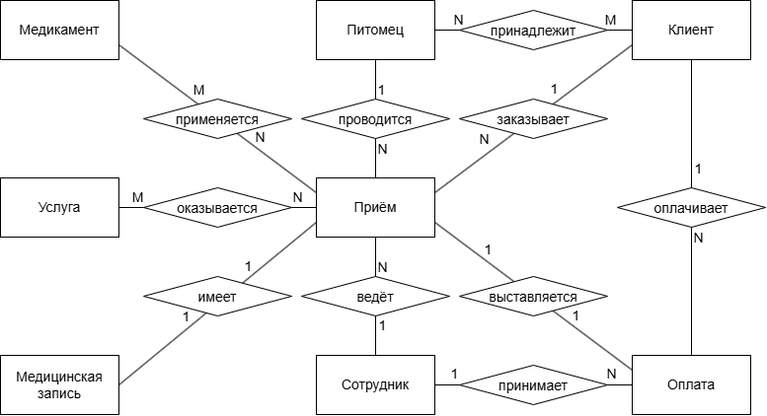
Концептуальная модель

Slide 5
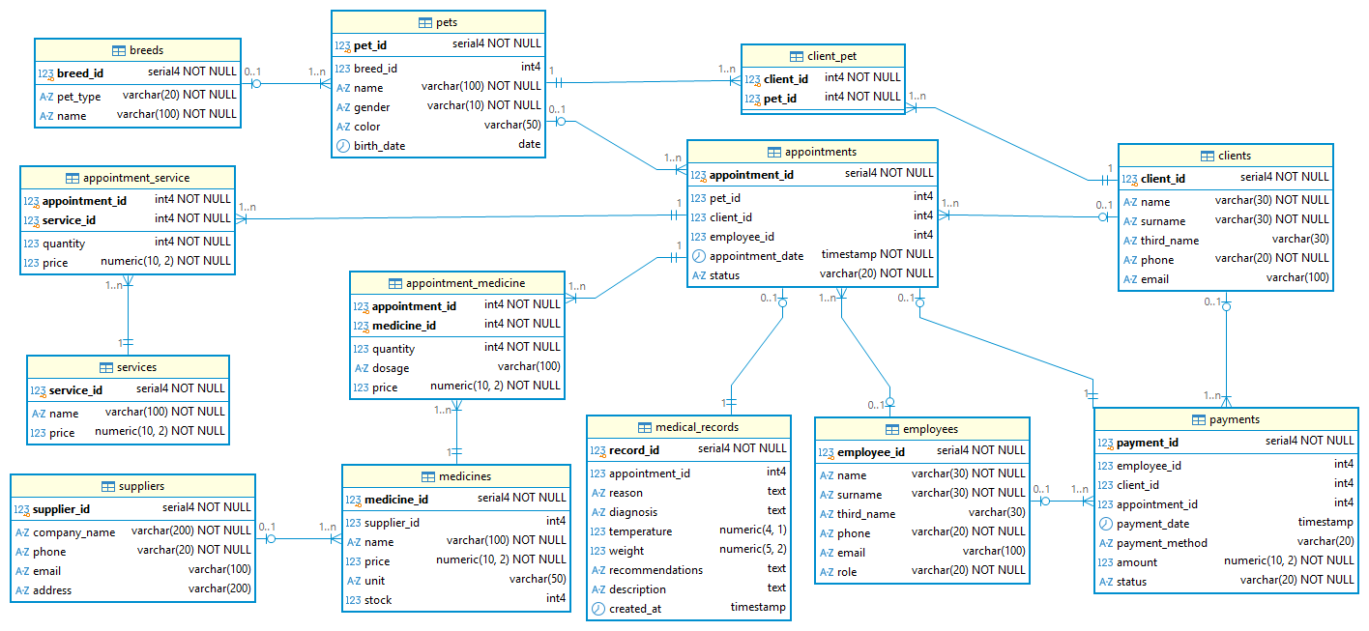
Физическая модель

Slide 6
Контрольный пример реализации продукта
Демонстрация приложения

Slide 7
Выводы
БД приведена к 3НФ
Разработана АИС ветклиники
Автоматизированы 5 прикладных задач
Проведён сквозной контрольный пример
Практическая значимость – сокращение времени на оформление документов и повышение точности расчётов.
Направления развития: госпитализации, авторизация, печать документов, онлайн-запись, уведомления.

Slide 8

СПАСИБО за внимание.

